Slide 1


PROYECTO FINAL - DATA SCIENTIST II 2026
¿Qué factores predicen
la posición final de un piloto?
Un análisis predictivo del Campeonato Mundial de Fórmula 1 (2010-2024) con Machine Learning e interpretabilidad SHAP
Matías · Data Scientist II — 2026 · Entrega 25 de junio
github.com/mnoero23/F1-PROYECTO-FINAL
Notes:
Bienvenida. Presentar el título y la pregunta central del proyecto. Mencionar brevemente que es un análisis end-to-end con ML e interpretabilidad SHAP sobre el campeonato de F1.

Slide 2
La pregunta
De los datos de carrera, ¿qué importa realmente?
Motivación
H1
La grilla manda
La posición de clasificación es el predictor más fuerte
La Fórmula 1 genera miles de datos por carrera: tiempos, estrategias de boxes, clasificación. Pero la pregunta central del deporte (qué determina el resultado) sigue sin una respuesta clara y cuantificada.
H2
El equipo importa
Pregunta de investigación
El constructor explica gran parte de la varianza
“¿Qué factores predicen mejor la posición final de un piloto en carrera?”
H3
La estrategia distingue
Objetivo
Los pit stops diferencian resultados similares
Construir un modelo predictivo explicable, no solo preciso: entender el porqué detrás de cada predicción.
F1 - Proyecto Final - Data Scientist II
2
Notes:
Explicar la motivación: F1 genera muchísimos datos pero la pregunta de qué determina el resultado no tiene respuesta cuantificada clara. Leer la pregunta de investigación. Presentar las 3 hipótesis que van a guiar todo el análisis.

Slide 3
El dataset
11 tablas, 8 temporadas, un eje central
166
960
8
11
Carreras
Resultados
Temporadas
Tablas
Esquema relacional
results
qualifying
circuits
races
960 filas - tabla central
952 filas
20 filas
166 filas
drivers / constructors
pit_stops
20 / 13 filas
613 filas
Fuentes: Kaggle (Formula 1 World Championship 1950-2024) + API Jolpica-F1 (reemplazo del Ergast API, dado de baja en 2024)
Variable objetivo: position -> regresión (1-20) o clasificación binaria top3
F1 - Proyecto Final - Data Scientist II
3
Notes:
Mostrar el dataset: 11 tablas, results.csv como tabla central. Explicar brevemente el esquema relacional. Mencionar que se usó Kaggle + API Jolpica-F1 (porque Ergast fue dado de baja en 2024 - dato interesante de mencionar, muestra adaptación a un problema real).

Slide 4







Metodología
Un pipeline completo, de punta a punta
01
02
03
04
05
06
07
Exploración
Adquisición
Limpieza
EDA profundo
Modelos baseline
Modelos avanzados
Interpretabilidad
Carga, esquema, primer EDA
API Jolpica-F1, dataset maestro
Nulos, outliers, normalización
Correlaciones, ANOVA por equipo
Reg. lineal y logística
Random Forest, XGBoost
SHAP, PDP, conclusiones
7 notebooks ejecutados de punta a punta, desde el primer csv hasta SHAP
F1 - Proyecto Final - Data Scientist II
4
Notes:
Recorrer el pipeline de 7 notebooks. No hace falta detenerse mucho en cada paso, solo mostrar que el proceso fue completo y metódico, módulo por módulo del curso.

Slide 5

Un hallazgo metodológico
Cuando el modelo es “demasiado bueno”
Impacto de la corrección
La señal de alerta
Los primeros modelos baseline (notebook 05) reportaron métricas perfectas: R² = 1.0 y AUC = 1.0. En la práctica, eso casi nunca es buena noticia: es la señal clásica de data leakage.
ANTES (con leakage)
R² = 1.000 · AUC = 1.000
Métricas perfectas: irreal, señal de error
La causa
laps y finished son datos posteriores al resultado de carrera: el modelo estaba “espiando” la respuesta.
DESPUÉS (corregido)
R² = 0.626 · AUC = 0.905
La corrección
Métricas realistas: el modelo aprende de señal genuina
Ambas columnas se eliminaron de las features en NB05, NB06 y NB07, y los modelos se re-entrenaron con datos limpios.
Detectar y corregir esto a tiempo es parte del proceso, no un tropiezo.
F1 - Proyecto Final - Data Scientist II
5
Notes:
Este es un momento clave de la presentación. Explicar con honestidad que se detectó data leakage (métricas perfectas = sospechosas). Explicar la causa (laps y finished son post-resultado) y la corrección. Este hallazgo demuestra rigor metodológico - enfatizarlo como un punto fuerte, no una debilidad.

Slide 6



EDA profundo
Lo que muestran los datos antes de modelar
Grilla y resultado
Efecto del equipo
Pit stops
r = 0.67
η² > 0.14
Efecto débil
Correlación de Pearson entre posición de clasificación y posición final
ANOVA p < 0.001 — el constructor tiene un efecto estadístico grande
Relación medible pero no lineal con el resultado final
Validación de hipótesis: H1 y H2 anticipadas por el EDA; H3 confirmada parcial (efecto real, pero pequeño y no lineal)
Más de 22 visualizaciones generadas en el notebook 04 — correlaciones, distribuciones, ANOVA por equipo y análisis de pit stops.
F1 - Proyecto Final - Data Scientist II
6
Notes:
Repasar los 3 insights principales del EDA antes de pasar a modelos: correlación grid-position, efecto del equipo (ANOVA), y pit stops. Estos resultados anticipan lo que van a confirmar los modelos.

Slide 7
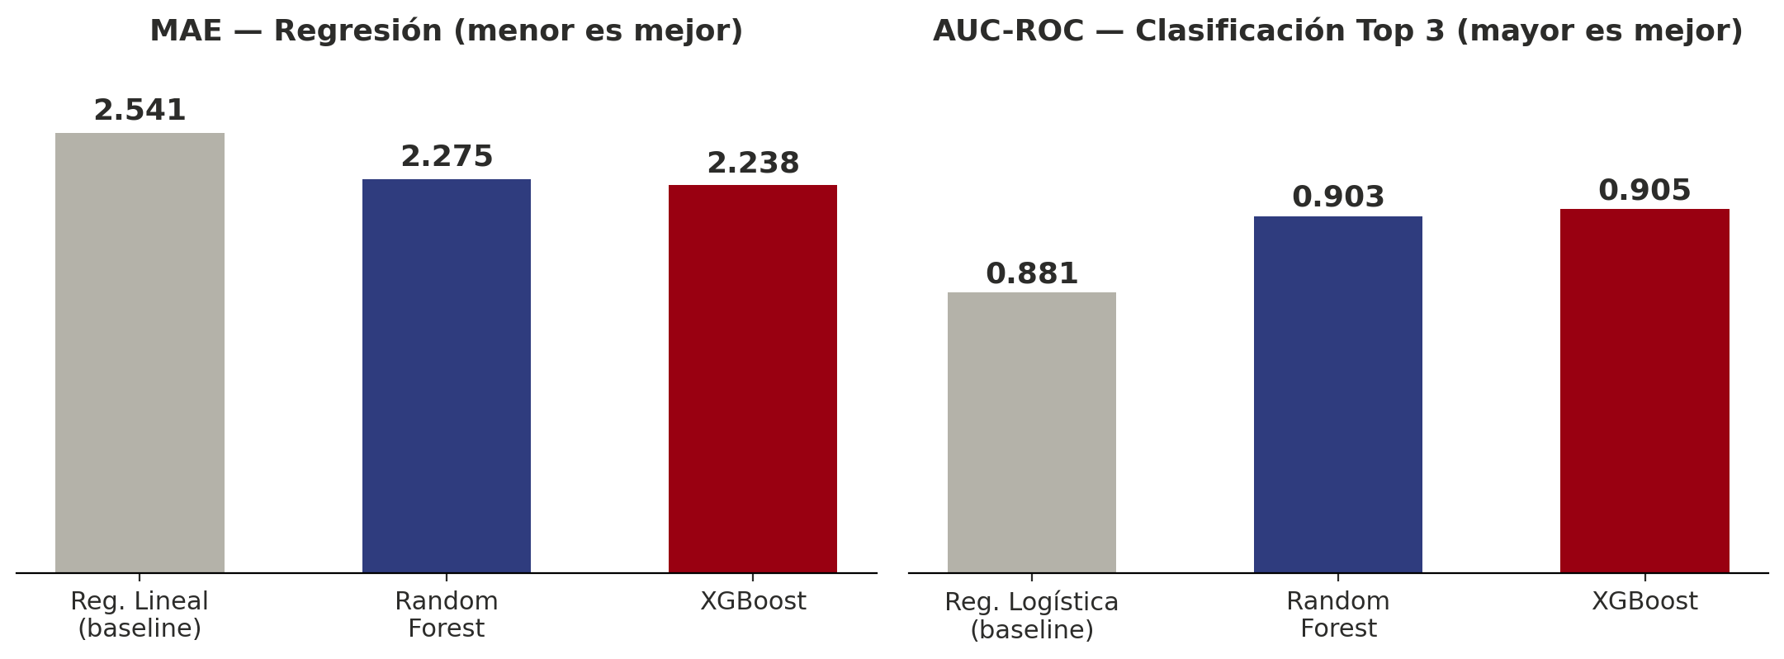

Modelado
De lo simple a lo robusto
XGBoost es el modelo ganador en ambas tareas — mejor balance entre precisión y generalización
F1 - Proyecto Final - Data Scientist II
7
Notes:
Mostrar la comparativa de modelos. Resaltar que XGBoost gana en ambas tareas (regresión y clasificación) con el mejor MAE y AUC. Random Forest es competitivo pero XGBoost lo supera ligeramente.

Slide 8
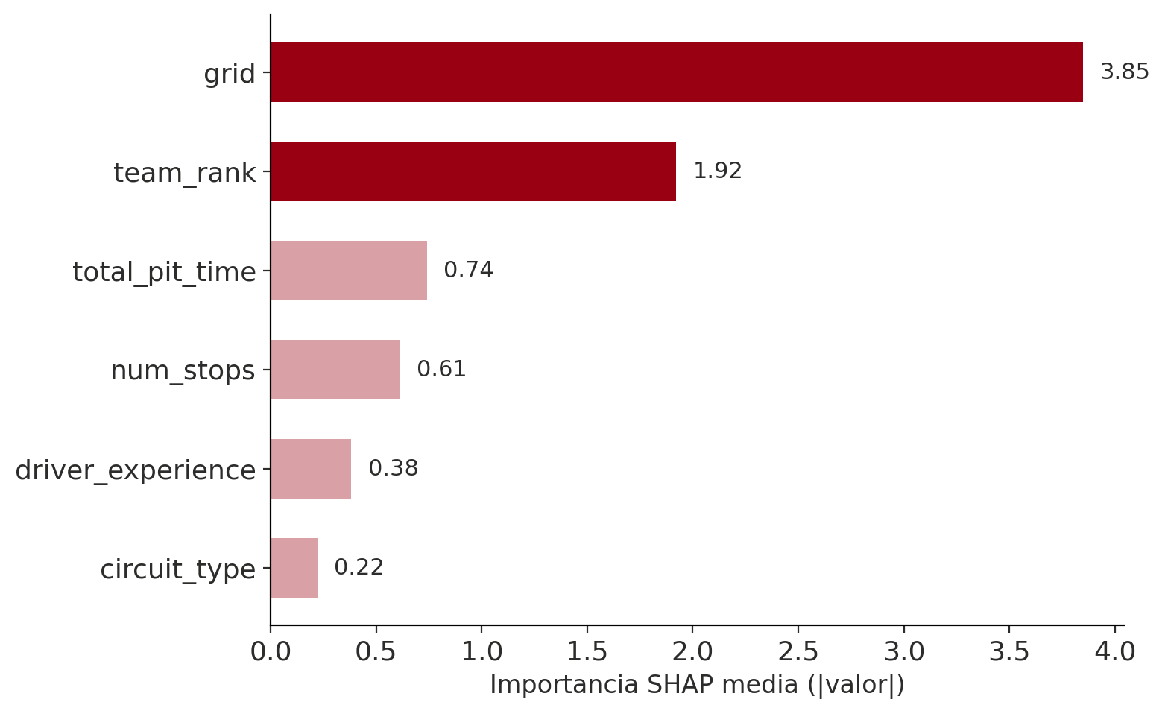
Interpretabilidad
¿Por qué predice lo que predice?
#1
grid
Por lejos la feature más influyente — confirma H1 con evidencia causal-explicativa
#2
team_rank
Segundo lugar — confirma H2: el nivel del equipo pesa más allá de la grilla
#3-4
pit_stops
Efecto presente pero mucho menor — confirma H3 de forma parcial
SHAP — Importancia de features (XGBoost)
F1 - Proyecto Final - Data Scientist II
8
Notes:
Presentar SHAP como la herramienta de interpretabilidad. Mostrar el gráfico de importancia: grid es la feature dominante, team_rank en segundo lugar, pit stops con efecto menor. Conectar esto de vuelta con las hipótesis H1, H2, H3.

Slide 9
Conclusiones
Volviendo a las hipótesis iniciales
H1
La grilla manda
CONFIRMADA
H2
El equipo importa
CONFIRMADA
H3
La estrategia distingue
PARCIAL
F1 - Proyecto Final - Data Scientist II
9
Notes:
Cerrar el círculo: volver a las 3 hipótesis del inicio y mostrar cuáles se confirmaron. H1 y H2 confirmadas con evidencia fuerte (SHAP + ANOVA). H3 parcial - efecto real pero pequeño.

Slide 10
Mirando hacia adelante
Limitaciones y próximos pasos
Limitaciones
Próximos pasos
Sin datos meteorológicos (lluvia, temperatura)
Incorporar datos climáticos vía API
Sin telemetría (velocidades, fuerzas G)
Extender el análisis histórico desde 1950
No captura incidentes de carrera (choques, safety cars)
Explorar modelos de series temporales por temporada
F1 - Proyecto Final - Data Scientist II
10
Notes:
Ser honesto sobre las limitaciones (sin clima, sin telemetría, sin incidentes de carrera) y mencionar los próximos pasos naturales. Esto muestra pensamiento crítico sobre el propio trabajo.

Slide 11
El proyecto
Todo disponible, todo reproducible
github.com/mnoero23/F1-PROYECTO-FINAL
7
22+
100%
Notebooks ejecutados
Visualizaciones
Reproducible
01 a 07, con outputs completos
Generadas en /figures
pip install -r requirements.txt
Estructura: /data · /notebooks · /scripts · /figures · README.md · requirements.txt
F1 - Proyecto Final - Data Scientist II
11
Notes:
Mostrar el repositorio de GitHub como evidencia de todo el trabajo. Mencionar que es 100% reproducible con pip install + jupyter notebook. Dar el link para que el profesor pueda revisarlo.

Slide 12
Gracias
¿Preguntas?
Matías · Data Scientist II — 2026
github.com/mnoero23/F1-PROYECTO-FINAL
F1 - Proyecto Final - Data Scientist II
12
Notes:
Cierre y agradecimiento. Abrir a preguntas.

